Slide 1
Warstwowy model sieci

Slide 2
Model warstwowy OSI
Open Systems Interconnection
Opisuje sposób przepływu informacji przy użyciu medium transmisyjnego pomiędzy aplikacjami w różnych stacjach sieciowych
Składa się z 7 warstw
Każda warstwa opisuje określone funkcje sieciowe

Slide 3

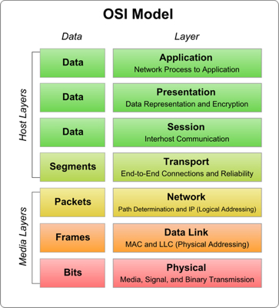
Model warstwowy OSI
Warstwa aplikacji
Warstwa prezentacji
Warstwa sesji
Warstwa transportowa
Warstwa sieci
Warstwa danych
Warstwa fizyczna

Slide 4
Model warstwowy OSI
Warstwa aplikacji - Określa sposoby dostępu do środowiska sieciowego. Umożliwia udostępnianie plików, stron WWW, drukarek. Warstwa ta pełni rolę interfejsu między aplikacją użytkownika a usługami sieciowymi.
Warstwa prezentacji - Definiuje i standaryzuje format danych (np. znaki narodowe, liczby). Przeprowadza kodowanie i kompresję danych.
Warstwa sesji - Jest odpowiedzialna za prawidłową wymianę danych. Nadzoruje połączenie, wznawia je po przerwaniu.
Warstwa transportu - Zapewnia prawidłową kolejność pakietów po złożeniu ich w stacji odbiorczej. Sprawdza sumy kontrolne pakietów i wymusza powtórzenie transmisji po wykryciu błędu.

Slide 5
Model warstwowy OSI
Warstwa sieciowa - Ustanawia połączenie między stacjami i dezaktywuje je po zakończeniu sesji. Jest odpowiedzialna za kierowanie ruchem pakietów w sieci (wyznacza trasy przebiegu pakietów).
Warstwa łącza danych - Zapewnia niezawodność łącza danych. Współpracuje ze sterownikami urządzeń sieciowych, np. kart sieciowych.
Warstwa fizyczna - Odpowiada za transmisję danych pomiędzy komputerami. Do warstwy tej należą urządzenia fizyczne, takie jak: karty sieciowe, modemy, koncentratory i media transmisyjne (kable, fale radiowe).

Slide 6
Źródła
https://i.stack.imgur.com/vqGG1.jpg
http://www.informatyka.orawskie.pl/?pl_warstwowy-model-sieci,75

